Slide 1
Bericht der Abteilung XI
2019
Stand: 01.01.2020

Slide 2
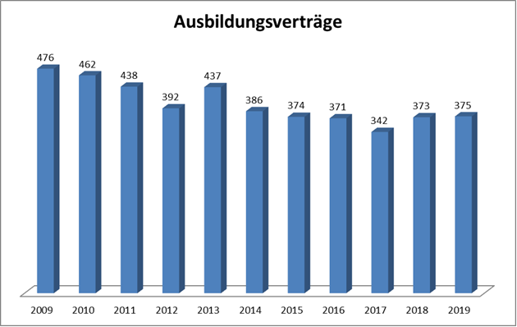
Bestandsveränderungen der
Ausbildungsverhältnisse
Stand: 01.01.2020

Slide 3
Vorzeitige und endgültige Beendigung von Ausbildungsverhältnissen
Beendigung | 01.01.2020
Vor Ausbildungsbeginn | 18
In der Probezeit | 32
Im gegenseitigen Einvernehmen | 1
Stand: 01.01.2020

Slide 4
Umfrageergebnisse
1. Wie wurden Azubis auf den Ausbildungsberuf zum/zur Rechtsanwaltsfachangestellten aufmerksam?
2. Ausbildung und dann?
Stand: 01.01.2020

Slide 5
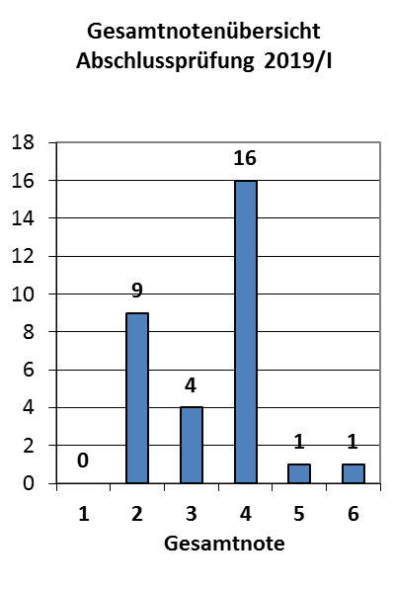
Auswertung der Prüfungsergebnisse
- Winterprüfung 2019/I -
Winterprüfung 2019/I Teilnehmerzahl insgesamt
31
Stand: 01.01.2020

Slide 6
Auswertung der Prüfungsergebnisse
- Sommerprüfung 2019/II -
Sommerprüfung 2019/II Teilnehmerzahl insgesamt
272
Stand: 01.01.2020

Slide 7
Auswertung der Prüfungsergebnisse
- Zwischenprüfung 2019 -
Zwischenprüfung 2019 Teilnehmerzahl insgesamt
311
Stand: 01.01.2020

Slide 8
Auswertung der Prüfungsergebnisse
- Geprüfte Rechtsfachwirte 2019 -
Rechtsfachwirtprüfung 2019 Teilnehmerzahl insgesamt
60
Stand: 01.01.2020

Slide 9
Entwicklung „Geprüfte/r Rechtsfachwirt/in“
Stand: 01.01.2020

